Slide 1
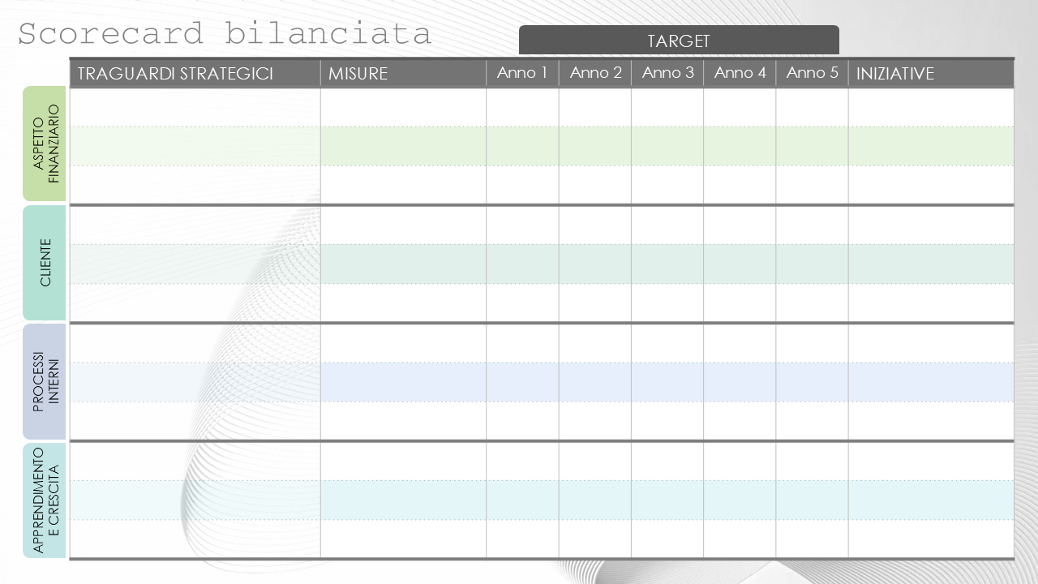
Modello di scorecard bilanciata di base
Quando utilizzare questo modello: i pianificatori strategici possono utilizzare questo modello di scorecard bilanciata per allineare le attività aziendali con la visione e gli obiettivi strategici più ampi. Questo modello è particolarmente utile per le organizzazioni che hanno bisogno di un approccio strutturato per gestire e misurare le prestazioni in aree aziendali chiave, da quella finanziaria all’apprendimento e alla crescita. Ad esempio, una startup che cerca di monitorare i parametri di crescita o un’azienda manifatturiera che desidera migliorare l’efficienza operativa potrebbero utilizzare questo framework per fissare target e iniziative chiari.
Caratteristiche degne di nota del modello: questo modello elenca i traguardi e le misure strategiche insieme a una proiezione quinquennale per i target e le iniziative corrispondenti per la pianificazione a lungo termine. Il modello mostra come i target progrediscono nel tempo, come la crescita annuale delle vendite o l’acquisizione di nuovi clienti, consentendo alle aziende di adattare le proprie strategie in base alle necessità. Il design semplice integra i parametri finanziari e dei clienti con traguardi interni e di innovazione, rendendolo completo e facile da interpretare.

Slide 2
Scorecard bilanciata
TARGET
TRAGUARDI STRATEGICI | MISURE | Anno 1 | Anno 2 | Anno 3 | Anno 4 | Anno 5 | INIZIATIVE
ASPETTO FINANZIARIO
CLIENTE
PROCESSI INTERNI
APPRENDIMENTO E CRESCITA

Slide 3
DICHIARAZIONE DI NON RESPONSABILITÀ Qualsiasi articolo, modello o informazione è fornito da Smartsheet sul sito web solo come riferimento. Pur adoperandoci per mantenere le informazioni aggiornate e corrette, non offriamo alcuna garanzia o dichiarazione di alcun tipo, esplicita o implicita, relativamente alla completezza, l’accuratezza, l’affidabilità, l’idoneità o la disponibilità rispetto al sito web o le informazioni, gli articoli, i modelli o della relativa grafica contenuti nel sito. Qualsiasi affidamento si faccia su tali informazioni è pertanto strettamente a proprio rischio.

